Slide 1
3.5 뉴스 기사 분류 :
다중 분류 문제
2017305003 곽윤하

Slide 2
3.5 뉴스 기사 분류 : 다중 분류 문제
완전 연결된 신경망을 사용하여 벡터 입력을 여러개의 클래스로 분류하는 다중 분류 문제
로이터 뉴스를 46개 상호 배타적인 토픽으로 분류하는 신경망 만들기
클래스가 많기 때문에 이 문제는 다중 분류의 예
각 데이터 포인트가 정확히 하나의 범주로 분류되기 때문에 좀 더 정확히 말하면 ‘ 단일 레이블 다중 분류 ‘ 임

Slide 3
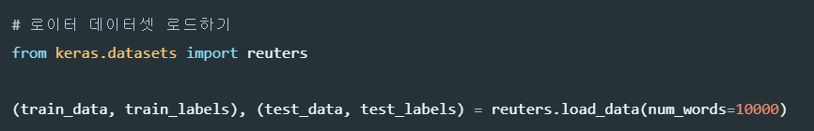
3.5.1 로이터 데이터셋
1986년에 로이터에서 공개한 짧은 뉴스 기사와 토픽의 집합인 로이터 데이터셋은 텍스트 분류를 위해 사용되는 well-known 데이터셋임
46개의 토픽을 가지고 있으며 토픽에 따라 샘플의 개수는 다르며, 각 토픽은 최소 10개의 샘플을 가지고 있음.
8,982의 훈련샘플[len(train_data)]과
2,246의 테스트 샘플[len(test_data)]이 있음 - 각 샘플은 정수 리스트(단어 인덱스)
가장 자주 등장하는 단어
10,000개로 제한하여
학습을 진행

Slide 4
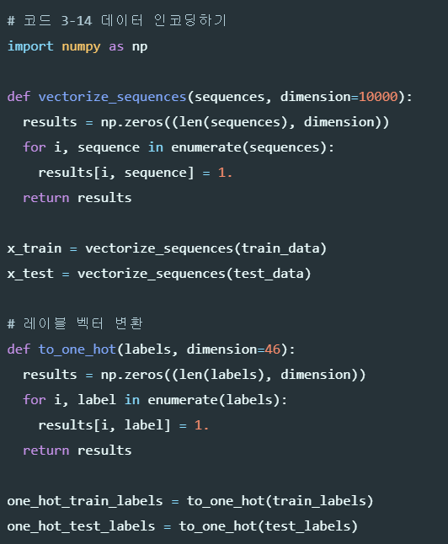
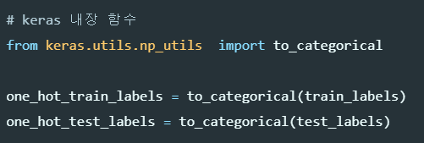
3.5.2 데이터 준비
데이터를 벡터로 변환
레이블을 벡터로 바꾸는 두 가지 방법 중
원-핫 인코딩을 사용
케라스에는 이를 위한 내장함수 존재

Slide 5
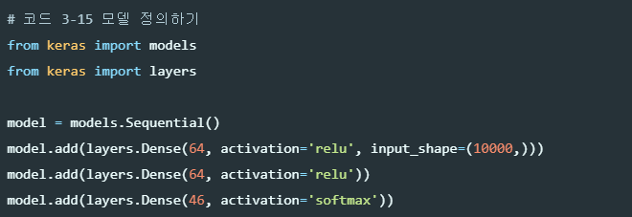
3.5.3 모델 구성
출력 클래스↑ - 출력 공간 차원↑
중간층의 규모가 작으면 유용한 정보를 완전히 잃게 되는 ‘정보의 병목’이 될 수 있음
→ 규모가 큰 64개의 유닛 사용
< 주목 해야 할 점 >
마지막 출력이 46임 → 각 입력 샘플에 대해 46차원 벡터를 출력한다는 뜻
softmax 활성화 함수를 사용 → 이는 46개의 출력 클래스에 대한 확률 분포를 출력하며, 총합은 1임

Slide 6
3.5.3 모델 구성
손실 함수는 ‘ categorical_crossentropy ‘를 사용
이 함수는 두 확률 분포 사이의 거리를 측정하고, 확률 분포 사이의 거리를 최소화하며 최적화
→ 진짜 레이블에 가능한 가까운 출력을 내도록 모델을 훈련

Slide 7
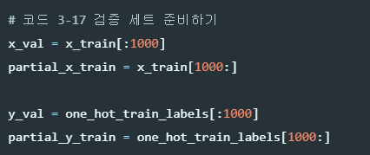
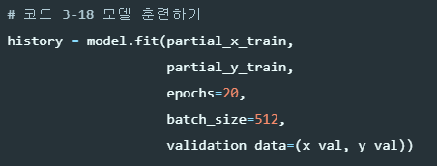
3.5.4 훈련 검증
데이터가 적기 때문에 훈련 데이터에서 1,000 개의 샘플을 떼어서 검증 세트로 사용
20번 에포크*로 모델을 훈련
*에포크 : 학습의 횟수를 의미

Slide 8
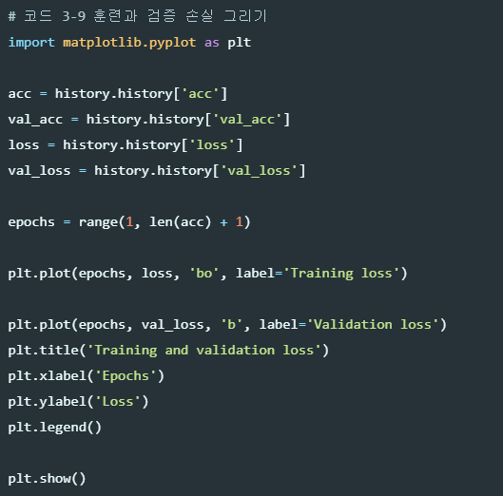
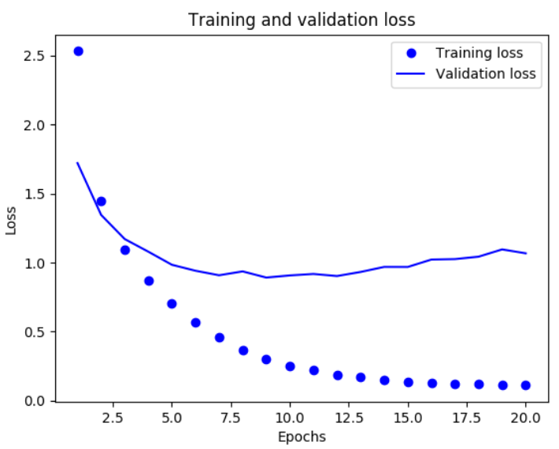
3.5.4 훈련 검증
#훈련 손실 값
#검증 손실 값

Slide 9
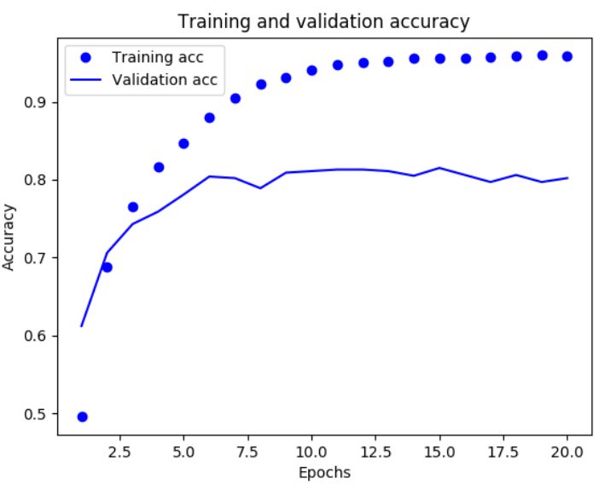
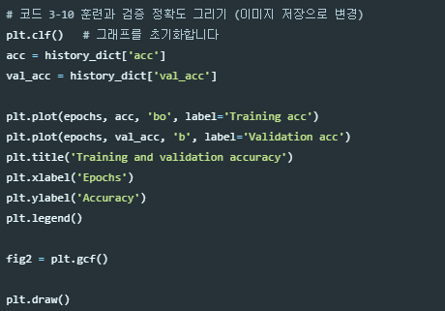
3.5.4 훈련 검증
#훈련 정확도
#검증 정확도
위 그래프에서 알 수 있듯이 9번째 이후에 과대적합이 시작됨
→ 데이터에 대한 테스트는 9번의 epoch만 진행

Slide 10
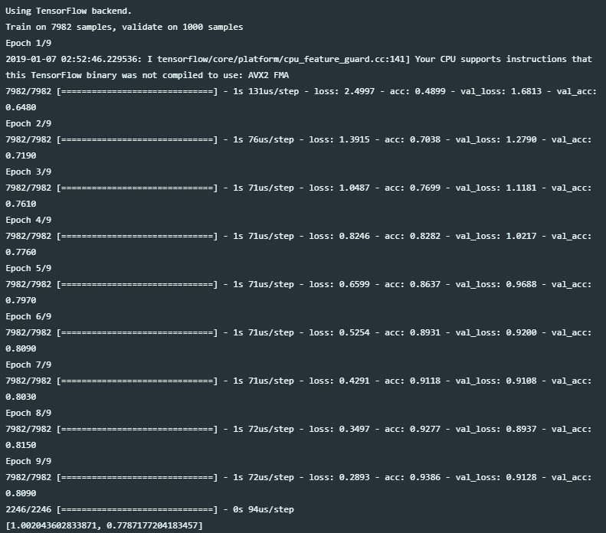
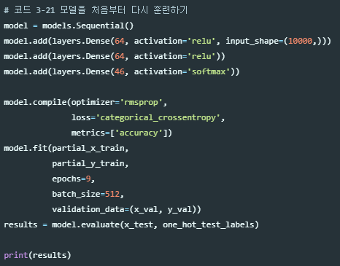
3.5.4 훈련 검증

Slide 11
3.5.5 새로운 데이터에 대해 예측하기
Predictions = model.predict(x_test)
>>> predictions[0].shape
>>> (46,)
>>> np.num(predictions[0])
>>> 1.0
>>> np.argmax(predictions[0])
>>> 3
Predictions의 각 항목은 길이가 46인 벡터
이 벡터의 원소 합은 1
가장 큰 값이 예측 클래스가 됨. 즉 가장 확률이 높은 클래스

Slide 12
3.5.6 레이블과 손실을 다루는 다른 방법
레이블을 인코딩하는 다른 방법은 다음과 같이 정수 텐서로 변환하는 것
이 방법은 손실 함수 하나만 바꾸면 가능
정수 레이블을 사용할 때는 ‘ sparse_categorical_crossentropy ‘ 를 사용
이 손실 함수는 인터페이스만 다를 뿐이고 수학적으로는 categorical_crossentropy 와 동일

Slide 13
3.5.7 충분히 큰 중간층을 두어야 하는 이유
마지막 출력이 46차원이기 때문에 중간층의 히든 유닛이 46개보다 많이 적으면 안됨
예를 들어 중간층을 4차원으로 두었을 때 정보의 병목이 어떻게 나타나는지 확인해보는 코드
검증 정확도의 최고 값은 약 71%로 8%정도 감소되었음
이런 손실의 원인 대부분은 많은 정보를 중간층의 저차원 표현 공간으로 압축하려고 했기 때문(전부를 넣지는 못함)
4
20 ,
128
results>[1.5965227675246854, 0.6767586821015138]

Slide 14
3.5.9 정리
N개의 클래스로 데이터 포인트를 분류하려면 네트워크의 마지막 Dense 층의 크기는 N이어야 함
단일 레이블, 다중 분류 문제에서는 N개의 클래스에 대한 확률 분포를 출력하기 위해 softmax 활성화 함수를 사용해야 함
이런 문제에는 항상 범주형 크로스엔트로피를 사용해야 함. 이 함수는 모델이 출력한 확률 분포와 타깃 분포 사이의 거리를 최소화함
다중 분류에서 레이블을 다루는 두 가지 방법
레이블을 범주형 인코딩(원-핫 인코딩)으로 인코딩하고 categorical_crossentropy 손실 함수 사용
레이블을 정수로 인코딩하고 sparse_categorical_crossentropy 손실 함수 사용
많은 수의 범주를 분류할 때 중간층의 크기가 너무 작아 네트워크에 정보의 병목이 생기지 않도록 주의

Slide 15
3.6 주택 가격 예측 :
회귀 문제

Slide 16
3.6.1 보스턴 주택 가격 데이터셋
1970년 중반 보스턴 외곽 지역의 범죄율, 지방세율 등의 데이터가 주어졌을 때 주택 가격의 중간 값을 예측하는 회귀 문제
개별적인 레이블 대신에 연속적인 값을 예측하는 회귀
ex) 기상 데이터가 주어졌을 때 내일 기온 예측, 소프트웨어 명세가 주어졌을 때 프로젝트 완료 시간 예측
데이터 포인트가 506개로 비교적 개수가 적고 404개는 훈련 샘플로, 102개는 테스트 샘플로 나뉘어져 있음
입력 데이터에 있는 각 특성(ex 범죄율)은 스케일이 서로 다름.
입력 데이터가 13개의 특성을 가짐.

Slide 17

3.6.1 보스턴 주택 가격 데이터셋
>>> train_data.shape
>>> (404, 13)
>>> test_data.shape
>>> (102, 13)
404개의 훈련 샘플과 102개의 테스트 샘플이 있고, 모두 13개의 수치 특성을 가지고 있는 것을 알 수 있음
>>> train_targets
>>> [15.2, 42.3, … , 29.1]
타깃값의 기본단위는 1,000 달러

Slide 18
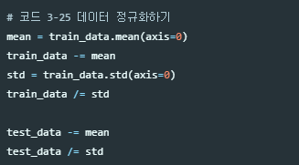
3.6.2 데이터 준비
상이한 스케일을 가진 값을 신경망에 주입하면 학습을 더 어렵게 만듦
상이한 데이터를 다룰 때 대표적인 방법은 특성별로 정규화 하는 것
→ 입력 데이터에 있는 각 특성에 대해서
특성의 평균을 빼고 표준편차로 나눔
테스트 데이터를 정규화할 때 사용한 값이 훈련 데이터에서 계산한 값임을 주목해야 함
머신러닝 작업 과정에서 절대로 테스트 데이터에서 계산한 어떤 값도 사용해서는 안됨

Slide 19
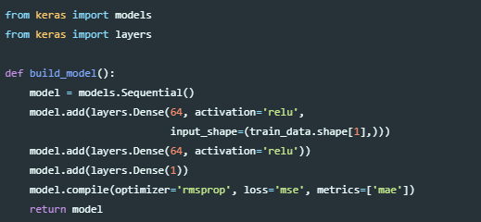
3.6.3 모델 구성
샘플 개수가 적기 때문에 64개의 유닛을 가진 2개의 은닉 층으로 작은 네트워크를 구성하여 사용
일반적으로 훈련 데이터의 개수가 적을수록 과대적합이 더 쉽게 일어나므로 작은 모델을 사용하는 것이 과대적합을 피하는 한 방법임
훈련하는 동안 모니터링을 위해 새로운 지표인 평균 절대 오차(예측과 타깃 사이 거리의 절댓값)를 측정
이 네트워크의 마지막 층은 하나의 유닛을 가지고 있고 활성화 함수가 없음
→ 전형적인 스칼라 회귀를 위한 구성
mse 손실 함수 사용
→ 평균 제곱 오차의 약어로 예측과 타깃 사이 거리의 제곱. 회귀 문제에서 널리 사용되는 손실 함수임

Slide 20
3.6.4 K-겹 검증을 사용한 훈련 검증
K-겹 교차 검증
데이터를 K개의 분할로 나누고, K개의 모델을 각각 만들어 K-1개의 분할에서 훈련하고 나머지 분할에서 평가하는 방법
모델의 검증 점수는 K개의 검증 점수 평균이 됨
데이터 포인트가 많지 않을 때 검증 세트와 훈련 세트로 어떤 데이터 포인트가 선택되었는지에 따라 검증 점수가 크게 달라지므로 이때 사용하기 가장 좋은 방법임
데이터를 3개의 분할로 나눔
폴
드
1
검증
훈련
훈련
검증점수#1
폴
드
2
훈련
검증
훈련
최종점수:
평균
검증점수#2
폴
드
3
훈련
훈련
검증
검증점수#3

Slide 21
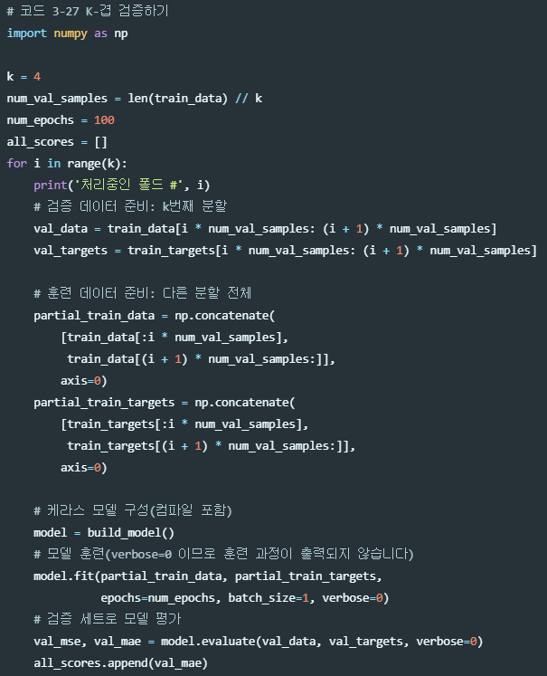

3.6.4 K-겹 검증을 사용한 훈련 검증
검증 세트가 다르므로 검증 점수가 2.1에서 2.9까지 변화가 크므로 평균값(2.4)을 신뢰
→ 평균적으로 2400달러 차이가 남
주택 가격의 범위가 1만 달러에서 5만 달러 사이인 것을 감안하면 오차 범위가 비교적 큼

Slide 22
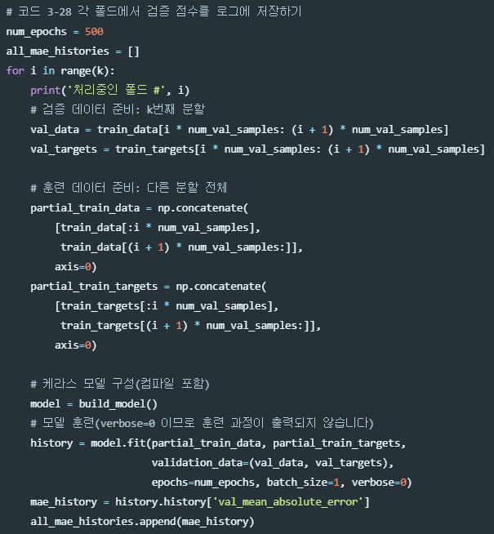

3.6.4 K-겹 검증을 사용한 훈련 검증
신경망을 이번엔 500 에포크 만큼 훈련하고, 그에 따라 개선되는 정도를 확인
모든 폴드에 대해 에포크의 MAE 점수 평균을 계산

Slide 23
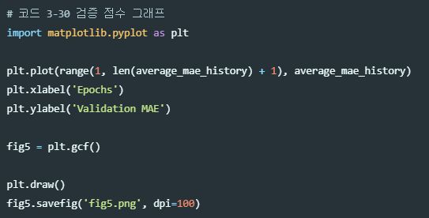
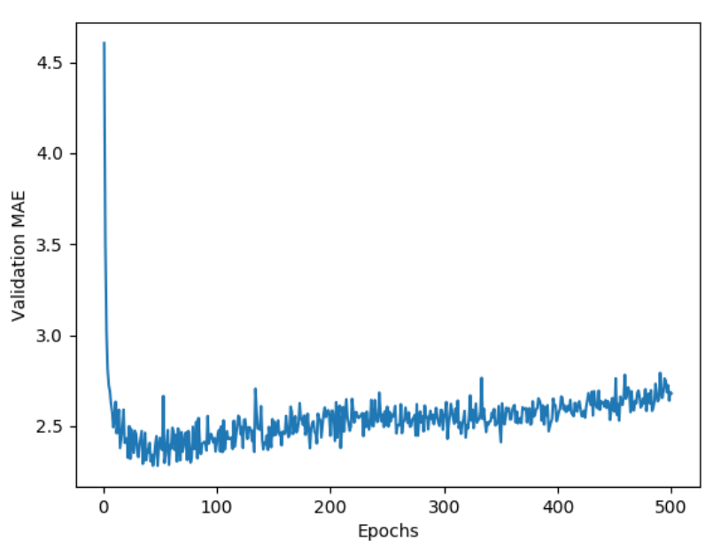
3.6.4 K-겹 검증을 사용한 훈련 검증
이 그래프는 범위가 크고 변동이 심하기 때문에 보기가 어려움

Slide 24
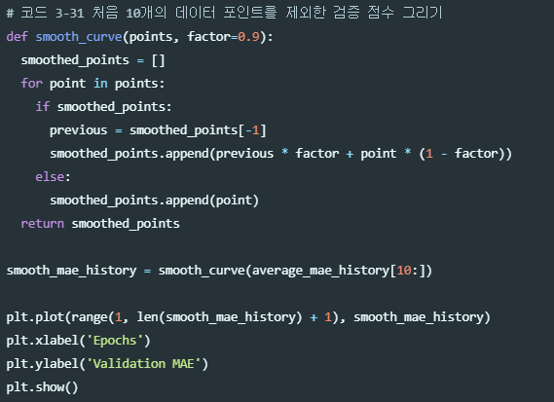
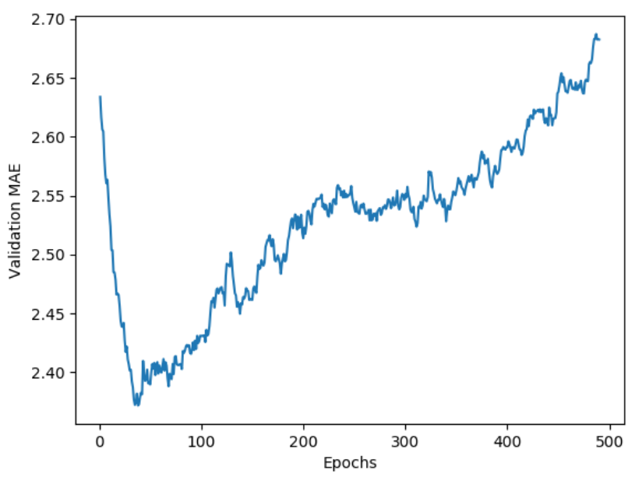
3.6.4 K-겹 검증을 사용한 훈련 검증
곡선의 다른 부분과 스케일이 많이 다른 첫 10개의 데이터 포인트를 제외
부드러운 곡선을 얻기 위해 각 포인트를 이전 포인트의 지수 이동 평균으로 대체함
이 그래프를 보면 검증 MAE가 80번째 에포크 이후에 줄어드는 것이 멈추고, 과대적합이 시작되는 것을 볼 수 있음

Slide 25
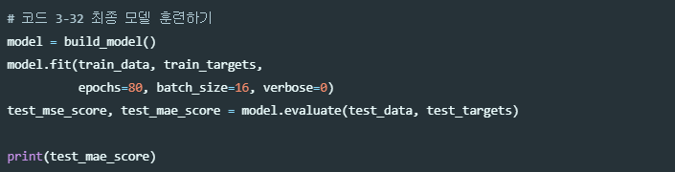
3.6.4 K-겹 검증을 사용한 훈련 검증
2.675027286305147
최종 결과는 다음과 같음 → 아직 2,675 달러 정도 차이가 남

Slide 26
3.6.5 정리
회귀에서는 평균 제곱 오차를 손실 함수를 자주 사용
평가 지표는 평균 절대 오차를 일반적으로 사용
특성 스케일이 다른 경우, 스케일을 전처리 단계에서 조정
가용 데이터가 적은 경우 K-겹 검증 사용
훈련 데이터가 적다면 오버피팅을 피하기 위하여 은닉 층을 줄임

